Slide 1
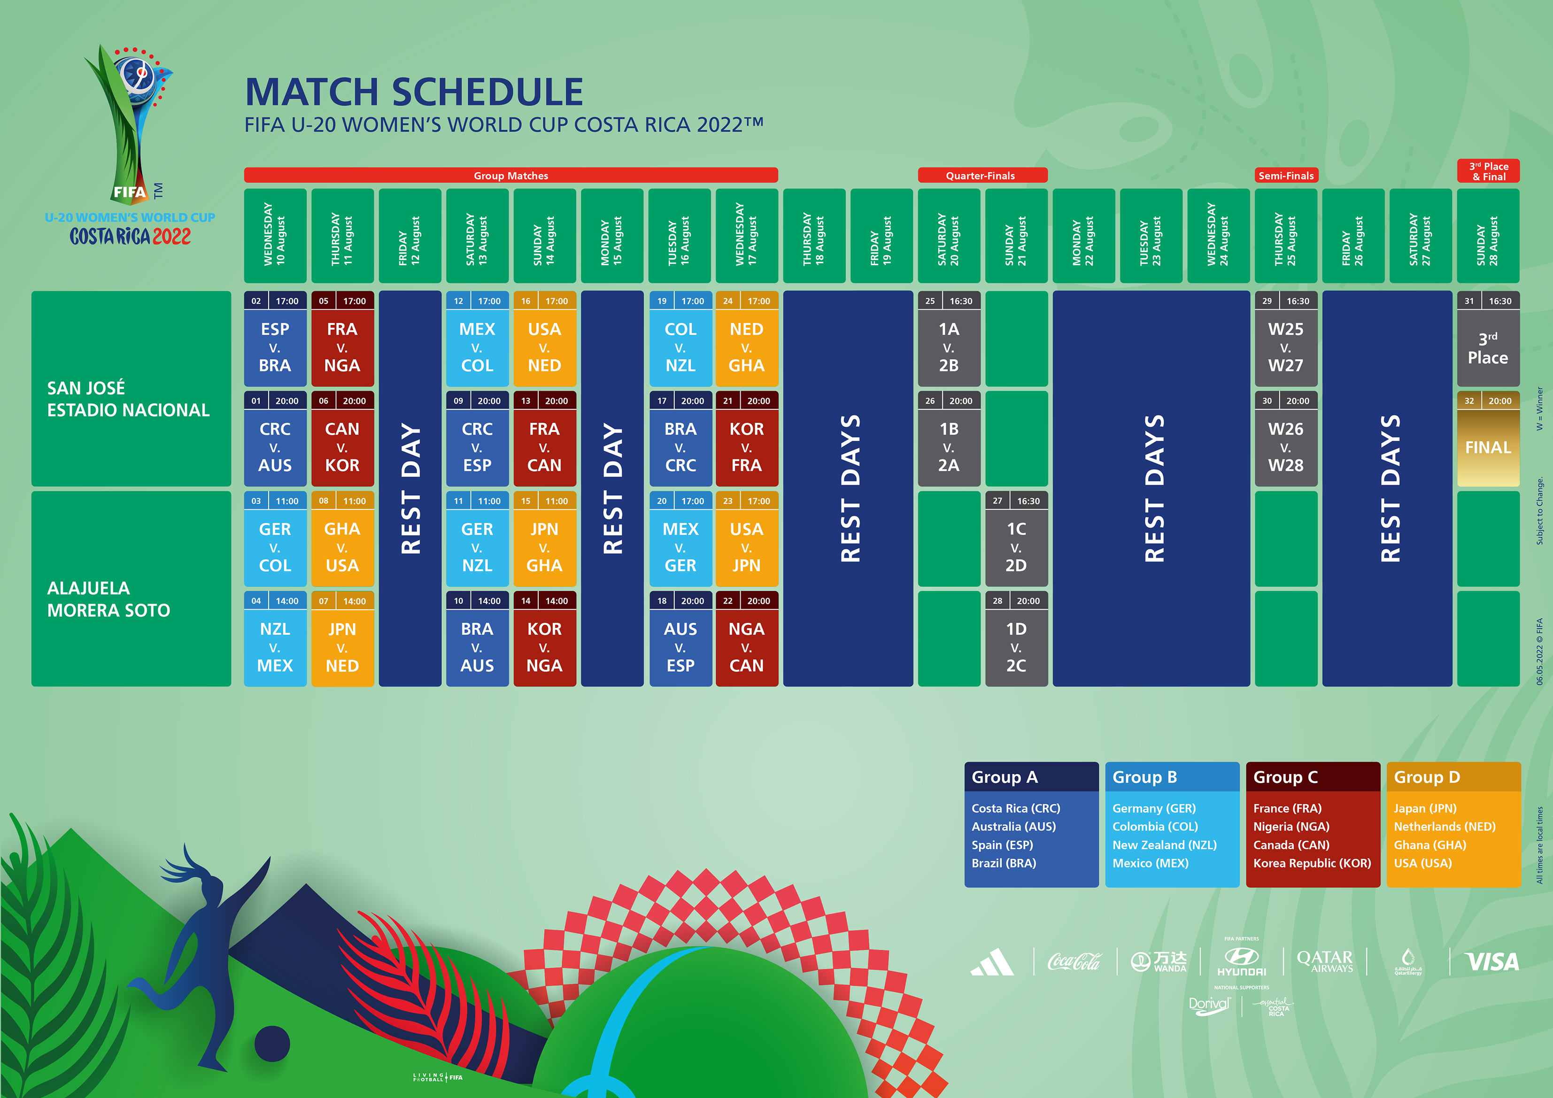

Slide 2
EVENTO | Copa Mundial Femenina Sub-20 de la FIFA Costa Rica 2022
OBJETIVO | Para garantizar un torneo de fútbol seguro, protegido y agradable.
 | Subcomité de seguridad del estadio (lugar) GRUPO 1 | Subcomité de Seguridad Hotelera GRUPO 2 | Subcomité de Salud/Bioseguridad GRUPO 3 | Subcomité de Crisis GRUPO 4 | Subcomité de Oficiales y Equipos de Juegos GRUPO 5 | Subcomité de Acreditación GRUPO 6
PRE-EVENTO
EVENTO
POST EVENTO

